Slide 1

▶
YouTube
急上昇ランキング
TOP 5
2026年09月13日
ずんだもんと一緒に見ていくのだ！

Slide 2

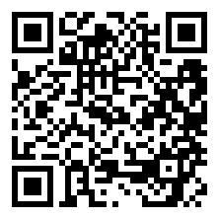
#5
Ver.7.1「冥府へのレクイエム」予告番組
📺 原神-Genshin-公式
👁 96万回 👍 2万
▲ QRコードで視聴

Slide 3

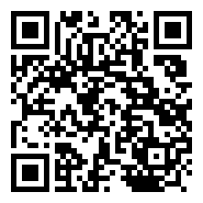
#4
【オリジナル楽曲】Wishing Umbrella / しぐれうい【堀江晶太】
📺 しぐれうい
👁 44万回 👍 3万
▲ QRコードで視聴

Slide 4

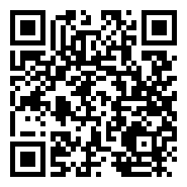
#3
【ドラゴンボールZ ドッカンバトル】GLOBAL DOKKAN CAMPAIGN…
📺 Bandai Namco Entertainment
👁 21万回 👍 0
▲ QRコードで視聴

Slide 5

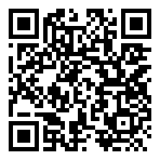
#2
映画『八つ墓村』特別主題歌予告【9月18日(金)全国公開】
📺 松竹チャンネル/SHOCHIKUch
👁 4万回 👍 1,014
▲ QRコードで視聴

Slide 6
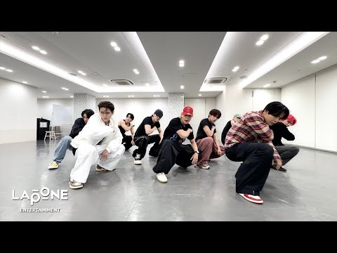
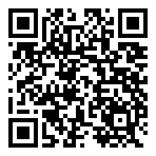
🏆 NO.1 🏆
JO1｜'IGNITE' PRACTICE VIDEO (MOVING VER.…
📺 JO1
👁 20万回 👍 1万
▲ QRコードで視聴

Slide 7
以上！
YouTube急上昇
TOP5でした！
チャンネル登録・
いいね！よろしくなのだ🌿
また明日もお楽しみに！

